Slide 1



Реализация адаптированных образовательных программ в системе инклюзивного образования в 2026/27 учебном году
Заведующий кафедрой коррекционной педагогики
и специальной психологии ГБОУ ИРО Краснодарского края
Подун Елена Александровна
kkpisp@iro23.ru
8(861)203-55-87, 89284163474

Slide 2

ФЕДЕРАЛЬНЫЙ ЗАКОН ОБ ОБРАЗОВАНИИ
В РОССИЙСКОЙ ФЕДЕРАЦИИ от 29 декабря 2012 г. N 273-ФЗ
Статья 28. Компетенция, права, обязанности и ответственность образовательной организации
(в ред. Федерального закона от 08.08.2024 N 315-ФЗ)
4) создавать специальные условия для получения образования обучающимися с ограниченными возможностями здоровья, инвалидами (детьми-инвалидами) в соответствии с рекомендациями психолого-медико-педагогической комиссии, а для инвалидов (детей-инвалидов) также в соответствии с индивидуальной программой реабилитации и абилитации инвалида (ребенка-инвалида).
Статья 79. Организация получения образования обучающимися с ограниченными возможностями здоровья, инвалидами (детьми-инвалидами) (в ред. Федерального закона от 08.08.2024 N 315-ФЗ)
Под специальными условиями понимаются, например:
  -использование адаптированных образовательных программ, методов и средств обучения и воспитания, учитывающих особенности психофизического развития таких обучающихся и состояние их здоровья;
  -проведение групповых и индивидуальных коррекционных занятий;
  -обеспечение специальными учебниками, учебными пособиями и дидактическими материалами, специальными техническими средствами обучения коллективного и индивидуального пользования;
  -предоставление услуг ассистента (помощника), оказывающего необходимую техническую помощь, переводчика русского жестового языка (сурдопереводчика, тифлосурдопереводчика), а также педагогических работников в соответствии с рекомендациями психолого-медико-педагогической комиссии;
  -обеспечение доступа в здания и помещения организаций, осуществляющих образовательную деятельность;
  другие условия, без которых освоение образовательных программ обучающимися с ограниченными возможностями здоровья, инвалидами (детьми-инвалидами) невозможно или затруднено.

Slide 3
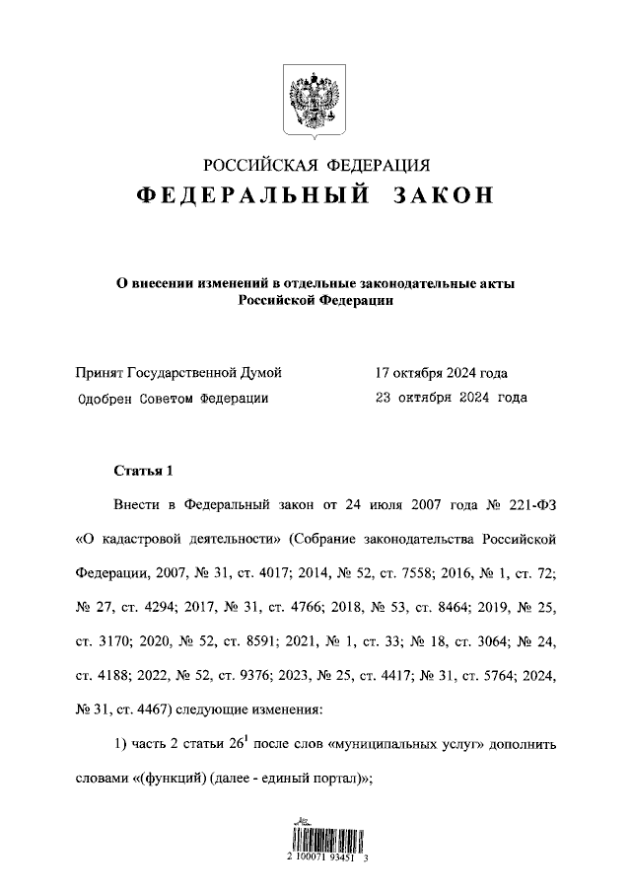
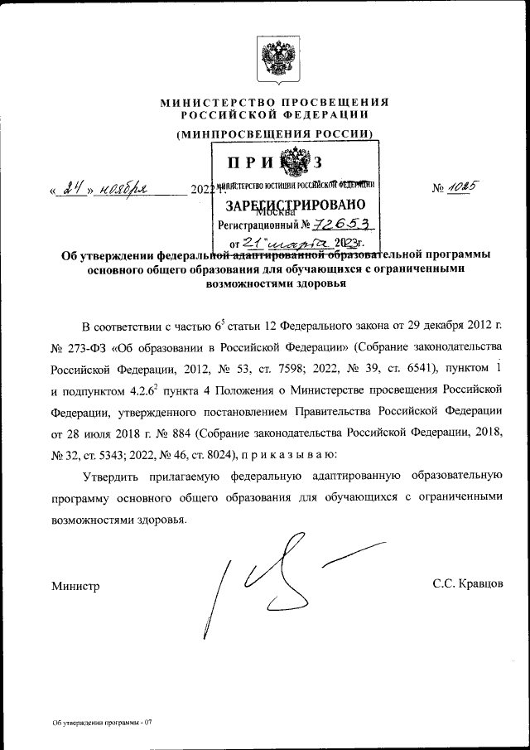

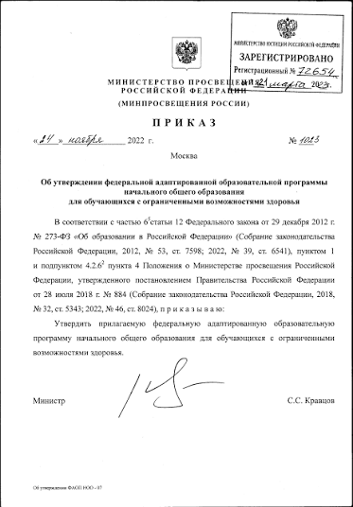

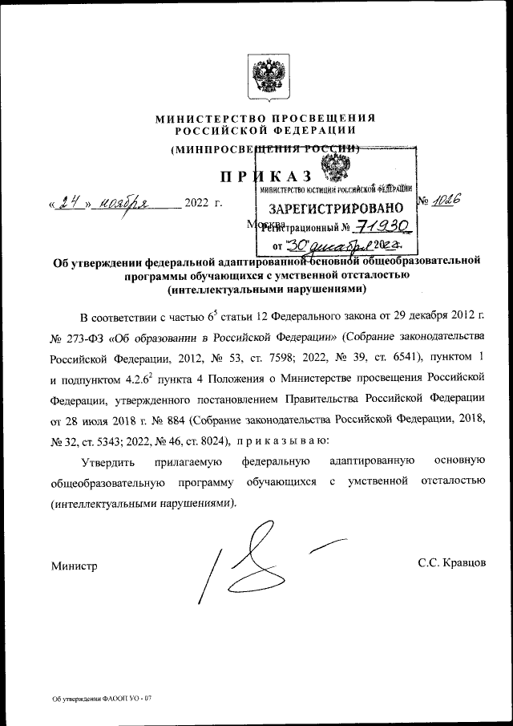


НОРМАТИВНАЯ БАЗА И КЛЮЧЕВЫЕ ПОНЯТИЯ
Единые образовательные программы (№ 371-ФЗ):
  Унификация процесса обучения и воспитания для всех обучающихся, включая детей с ОВЗ.
Основополагающие ФАОП, утвержденные приказами Минпросвещения России:
  ФАОП НОО — Приказ № 1023
  ФАОП ООО — Приказ № 1025
  ФАООП УО — Приказ № 1026
Важно: отдельной ФАОП для уровня СОО не существует.
АООП СОО разрабатываются школой самостоятельно на основе ФГОС СОО.

Slide 4
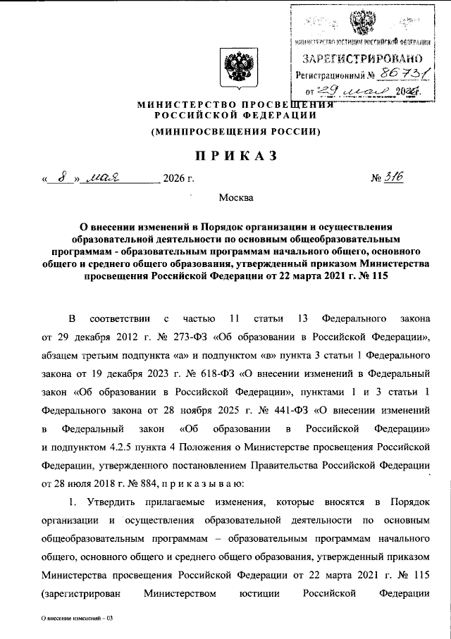

НОРМАТИВНАЯ БАЗА И КЛЮЧЕВЫЕ ПОНЯТИЯ
Основополагающие изменения в общий порядок организации обучения в школах (Приказ Минпросвещения России от 08.05.2026 № 316).
Что меняется | Суть нововведения
Оценки за поведение Особый подход к ученикам с ОВЗ | Вводится шкала: «образцовое», «допустимое» и «недопустимое» Порядок выставления устанавливает сама школа (локальным актом) Важно: Оценивание поведения обучающихся с ОВЗ (с ЗПР или нарушением интеллекта) должно проводиться с учетом особенностей их психофизического развития и состояния здоровья
Индивидуальный учебный план | Уточнено, что обучение по индивидуальному плану устанавливается локальными актами школы

Slide 5

МЕСТО ФАОП В УЧЕБНОМ ПЛАНЕ И НОРМАТИВНОЙ БАЗЕ ШКОЛЫ
Как требования ФАОП встраиваются
в документы школы
Место ФАОП в связке с АООП и учебным планом
ФАОП как единая основа учебного плана
ФАОП задают единые образовательные ориентиры и выступают опорой при формировании учебного плана! Они помогают согласовать цели, содержание и требования к результатам, чтобы образовательная деятельность была сопоставимой и понятной всем участникам процесса. Для разработки локальных документов это становится «каркасом» решений
ФАОП и АООП соотносятся как общее и адаптированное: единый подход дополняется условиями, учитывающими особенности конкретной группы обучающихся. Учебный план отражает эти решения через часы, организацию обучения и планируемые результаты. При подготовке локальных документов важно обеспечить преемственность формулировок и
единообразие требований
Содержание ФАОП определяет, что именно школа должна учитывать в структуре программы и в планируемых результатах обучающихся с ОВЗ. На уровне образовательной организации ФАОП раскрываются через локальные акты: рабочие программы, расписание, оценочные материалы и корректировки с учетом особых образовательных потребностей. Так формируется последовательная связка
«нормативная база — практика»

Slide 6



СТРУКТУРА ФАОП: ИЗ ЧЕГО ОНА СОСТОИТ
Три раздела ФАОП распределяют ответственность:
федеральный уровень фиксирует содержание, школа — условия и организацию реализации
ФАОП задает обязательную структуру программы, а условия реализации школа определяет самостоятельно с учетом ресурсов и СанПиН
Раздел | Содержание
Целевой | цели, задачи, планируемые результаты
Содержательный | рабочие программы, программа воспитания, программа коррекционной работы
Организационный | учебный план, календарный график
СанПиН 1.2.3685-21
СанПиН 2.4.2.4283-26

Slide 7
ОБЗОР ФАОП НОО: КЛЮЧЕВЫЕ МОМЕНТЫ
ВАРИАНТЫ ПРОГРАММ | РЕКОМЕНДУЕМАЯ ФОРМА ОБУЧЕНИЯ /СРОКИ | УРОВЕНЬ | ОСОБЕННОСТИ
Варианты 1.1-8.1 | Рекомендуемая форма организации обучения: в среде сверстников (инклюзия в учебной деятельности) Сроки обучения: 4 года. | Цензовый (учебники такие же, как у нормотипичных детей, учебники для детей с РАС) | Учебные планы для этих вариантов соответствуют ФОП НОО, но дополнены коррекционно-развивающими курсами во внеурочной деятельности. Базовый стандарт с акцентом на компенсацию (речевой слух, произношение, психомоторика, доказательные практики) Формирование универсальных учебных навыков.
Варианты 1.2-8.2 | Рекомендуемая форма организации обучения: коррекционный класс/инклюзия в учебной деятельности Сроки обучения – пролонгированные (5-6 лет) | Цензовый (учебники такие же, как у нормотипичных детей, учебники для детей с РАС)) | Учебные планы для этих вариантов прописаны в ФАОП. Акцент на адаптацию, коррекцию. Вводятся курсы по самообслуживанию. Формирование универсальных учебных навыков. Адаптация оценочных процедур. ВАЖНА адаптация предметного материала!
Варианты 1.3-8.3 (кроме ТНР и ЗПР) | Рекомендуемая форма организации обучения: коррекционный классе/коррекционная школа Сроки обучения – пролонгированные (5-6 лет) | Нецензовый (адаптированные учебники) | Учебные планы для этих вариантов прописаны в ФАОП. Формирование базовых учебных навыков. Акцент на коррекцию. Адаптация оценочных процедур. ВАЖНА адаптация предметного материала, разработка ИОП, ИОМ!
Варианты 1.4-8.4 (кроме слабовидящих. слабослышащих, ТНР и ЗПР) | Рекомендуемая форма организации обучения: коррекционный класс/коррекционная школа Сроки обучения – пролонгированные (6 лет) | Нецензовый (адаптированные учебники) | Учебные планы для этих вариантов прописаны в ФАОП. Формирование базовых учебных навыков. Акцент на индивидуальную работу по СИПР!

Slide 8
ОБЗОР ФАОП ООО: КЛЮЧЕВЫЕ МОМЕНТЫ
ВАРИАНТЫ ПРОГРАММ | РЕКОМЕНДУЕМАЯ ФОРМА ОБУЧЕНИЯ /СРОКИ | УРОВЕНЬ | ОСОБЕННОСТИ
Варианты 1.1- 8.1 | Рекомендуемая форма организации обучения: в среде сверстников (инклюзия в учебной деятельности) Сроки обучения: 5 лет | Цензовый (учебники такие же, как у нормотипичных детей) | Учебные планы для этих вариантов соответствуют ФОП ООО, но дополнены коррекционно-развивающими курсами во внеурочной деятельности. ВАЖНА адаптация предметного материала!
Варианты 1.2 - 8.2 | Рекомендуемая форма организации обучения: коррекционный класс/инклюзия в учебной деятельности Сроки обучения – 5 лет | Цензовый (учебники такие же, как у нормотипичных детей) | Учебные планы для этих вариантов прописаны в ФАОП. Увеличение количества часов коррекционной работы по некоторым АООП. Акцент на социализацию, профориентацию, профилактику. ВАЖНА адаптация предметного материала!
Перераспределение времени: Образовательная организация вправе перераспределять часы в пользу изучения предметов (ИУП), важных для конкретных учеников (например, русский язык, математика).

Slide 9
ОБЗОР ФАОП УО: КЛЮЧЕВЫЕ МОМЕНТЫ
ВАРИАНТЫ ПРОГРАММ | РЕКОМЕНДУЕМАЯ ФОРМА ОБУЧЕНИЯ /СРОКИ | УРОВЕНЬ | ОСОБЕННОСТИ
Варианты 1 | Рекомендуемая форма организации обучения: коррекционный класс/коррекционная школа Сроки обучения: 9 лет | Нецензовый (адаптированные учебники) | Учебные планы для этих вариантов соответствуют ФОП ООО, но дополнены коррекционно-развивающими курсами во внеурочной деятельности. Формирование универсальных учебных навыков ВАЖНА адаптация предметного материала!
Варианты 2 | Рекомендуемая форма организации обучения: Коррекционный класс/коррекционная школа/надомное обучение Сроки обучения – 12 (13) лет | Нецензовый (адаптированные учебники) | Учебные планы для этих вариантов прописаны в ФАОП. Увеличение количества часов коррекционной работы по некоторым АООП. Акцент на социализацию, профориентацию, профилактику. Адаптация оценочных процедур. Формирование универсальных учебных навыков ВАЖНА адаптация предметного материала!
Цель: максимальная социализация и подготовка к самостоятельной жизни, профессионально-трудовая подготовка!

Slide 10

ТРЕБОВАНИЯ К РЕЖИМУ ОБУЧЕНИЯ И НАПОЛНЯЕМОСТИ
Режим, наполняемость и смешанный состав класса должны планироваться заранее: нормы зависят от нозологии и формы организации обучения
Параметр | Норма
Смена | Первая
Неделя | 5-дневная
Наполняемость классов | 5-12 человек (от нозологии) нижнего предела нет!
Смешанный класс | Не более 3 ОВЗ
Приказ Министерства просвещения Российской Федерации
от 22 марта 2021 г. № 115
«Об утверждении Порядка организации и осуществления образовательной деятельности по основным общеобразовательным программам - образовательным программам начального общего, основного общего и среднего общего образования»

Slide 11

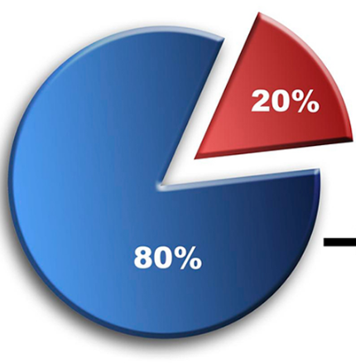



ТРЕБОВАНИЯ К УЧЕБНОМУ ПЛАНУ АООП
Пропорции плана
Соотношение обязательной части и части, формируемой участниками образовательных отношений, сохраняется по варианту АООП: 80/20, 70/30 или 60/40
Две формы деятельности
В учебном плане обязательно присутствуют урочная и внеурочная деятельность как взаимодополняющие части образовательной программы
Опора на ПМПК
Основание для распределения часов — только рекомендованный ребенку в заключении ПМПК вариант АООП
Коррекционный минимум
Во внеурочной деятельности обязательно выделяется не менее 5 часов коррекционной направленности в неделю

Slide 12

ОТ ЗАПРОСА К ИНДИВИДУАЛЬНОМУ УЧЕБНОМУ ПЛАНУ
Правовое основание
Право на ИУП закреплено статьей 34 ФЗ-273:
Учет особенностей
ИУП оформляется с учетом психофизического развития и состояния здоровья обучающегося, чтобы обеспечить доступность и посильность освоения программы
Перераспределение часов
Допустимо усиление русского языка и математики за счет части, формируемой участниками образовательных отношений, если это отвечает образовательным задачам ребенка
Гибкие решения
ИУП может включать нелинейное расписание, индивидуальные оценочные средства и адаптационный компонент, реализуемый через внеурочную область
это обучение по индивидуальному учебному плану, включая ускоренное обучение, в пределах образовательной программы
«Разъяснения по вопросу организации
общего образования обучающихся
с ограниченными возможностями здоровья,
с инвалидностью по индивидуальному
учебному плану на дому
или в общеобразовательной организации»

Slide 13


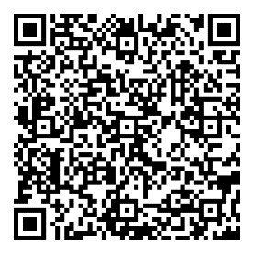
НОРМЫ ВНЕУРОЧНОЙ И КОРРЕКЦИОННОЙ РАБОТЫ
Параметр | Норма | Комментарий
Внеурочная деятельность | 10 часов/неделю | На класс
Коррекционно-развивающая область | Не менее 5 часов | Логопед, дефектолог психолог, ритмика
Организация и учет | Перерыв не менее 30 минут после уроков; часы тарифицируются | Кроме СИПР
Сводка требований к внеурочной и коррекционной работе в учебном плане АООП: объем, обязательный коррекционный минимум, режимные паузы и учет нагрузки педагогов.
Внеурочная деятельность должна быть заранее встроена в расписание и кадровую нагрузку: соблюдаются недельный объем, обязательный коррекционный минимум и санитарный перерыв между блоками
Распоряжение Министерства просвещения Российской Федерации от 6 августа 2020 г. № Р-75 (ред. от 6 апреля 2021 г.) «Об утверждении примерного Положения об оказании логопедической помощи в организациях, осуществляющих образовательную деятельность»

Slide 14
КОРРЕКЦИОННО-РАЗВИВАЮЩАЯ ОБЛАСТЬ НА ПРАКТИКЕ
Индивидуальный темп и формат
Содержание задаёт вариант АООП
Коррекционные курсы
Коррекционная работа строится как сочетание разных форм взаимодействия: индивидуальной, подгрупповой, групповой и фронтальной.
Такая организация позволяет соотнести темп, сложность и способ предъявления материала с возможностями конкретного ребёнка
Логопедические, психокоррекционные и дефектологические занятия решают разные задачи, но работают на общую цель — устранение барьеров в обучении.
Вариант АООП определяет, какие курсы включаются в программу и в каком объёме
Для ряда вариантов обязательны ритмика, АДК, двигательная коррекция и занятия по развитию слухового восприятия.
Это не дополнение к учебному плану, а часть системной помощи, встроенная во внеурочную и коррекционно-развивающую область

Slide 15



РЕКОМЕНДАЦИИ ПО ВНЕУРОЧНОЙ ЗАНЯТОСТИ
Методические рекомендации по организации цикла
внеурочных занятий «Разговоры о важном» для обучающихся с нарушением слуха,
нарушением зрения, нарушением интеллекта
и сценарии занятий
Методические рекомендации
для общеобразовательных организаций по проведению мероприятий
«Уроки доброты»
по пониманию инвалидности
и формированию толерантных установок
Методические рекомендации для организации
воспитательной деятельности обучающихся
по адаптированным программам при реализации программы развития
социальной активности обучающихся
начальных классов
«Орлята России»

Slide 16

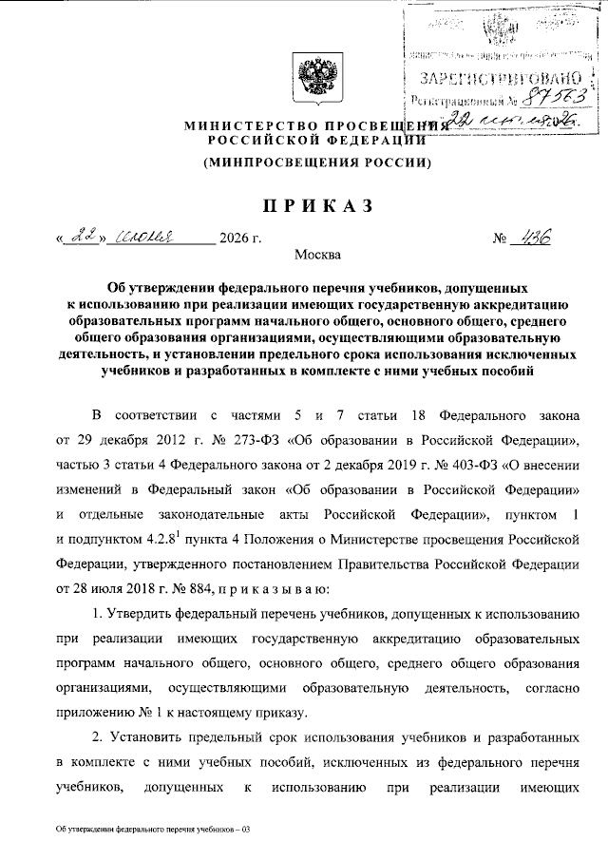

ЦЕПОЧКА ВЫБОРА УЧЕБНИКОВ И ПОСОБИЙ
Перечень учебников и пособий школа утверждает самостоятельно, но в рамках ФПУ от 22.07.2026 г. № 436.
Локальный перечень не заменяет федеральные требования, а конкретизирует их. Это обеспечивает законность выбора и согласованность учебных материалов с программой.
Учебно-методические комплекты
для обучающихся
с ограниченными возможностями здоровья,
детей-инвалидов (специальные учебники и
методические пособия для учителя к ним)
Рабочие тетради для обучающихся
с расстройствами аутистического спектра
на уровне начального общего образования

Slide 17

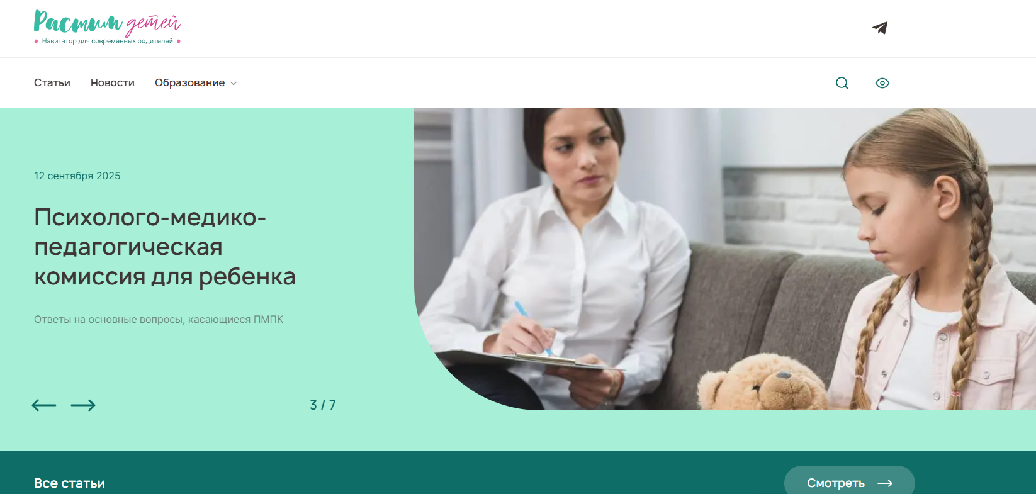

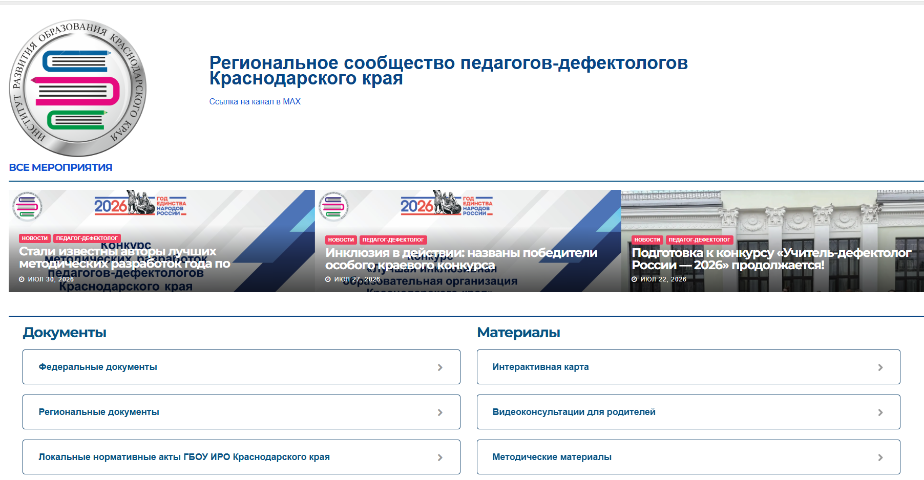
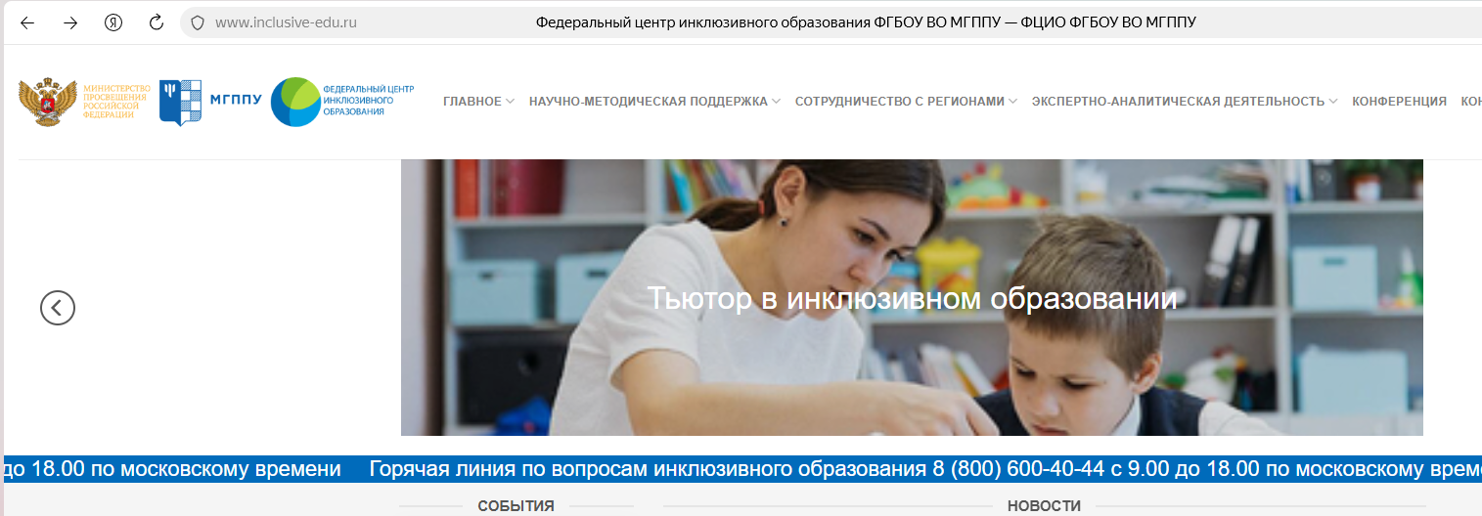
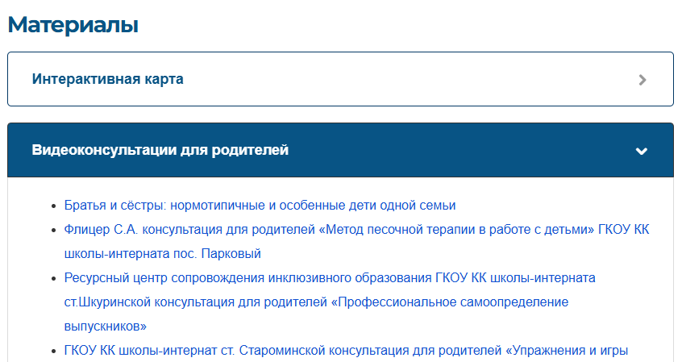
МЕТОДИЧЕСКАЯ ПОДДЕРЖКА ДЛЯ ПЕДАГОГОВ И РОДИТЕЛЕЙ
https://растимдетей.рф/
https://ikp-rao.ru/frc-ovz/
https://mgppu.ru/news/9779
https://iro23.ru/?page_id=12070

Slide 18

ОБЩИЕ ВЫВОДЫ И ПРАКТИЧЕСКИЕ РЕКОМЕНДАЦИИ
Основа: при разработке учебного плана необходимо строго руководствоваться вариантом АООП, рекомендованным ПМПК.
Федеральный центр: опирайтесь на федеральные учебные планы из утвержденных ФАОП, не допуская снижения планируемых результатов.
Условия: школа самостоятельно обеспечивает кадровые, материально-технические и методические условия.
Гибкость: используйте ИУП для создания индивидуальной траектории обучения, учитывая психофизические особенности и потребности ребенка.
Здоровье: строго соблюдайте санитарно-гигиенические требования (СанПиН) для сохранения здоровья обучающихся с ОВЗ.

Slide 19


